Slide 1
Опасные животные среди нас
ФГБОУ ВО «Тверской государственный медицинский университет» Министеррства здравоохранения РФ
Выполнил: студент 101 группы факультета «Фармация»
Болховитин Глеб

Slide 2
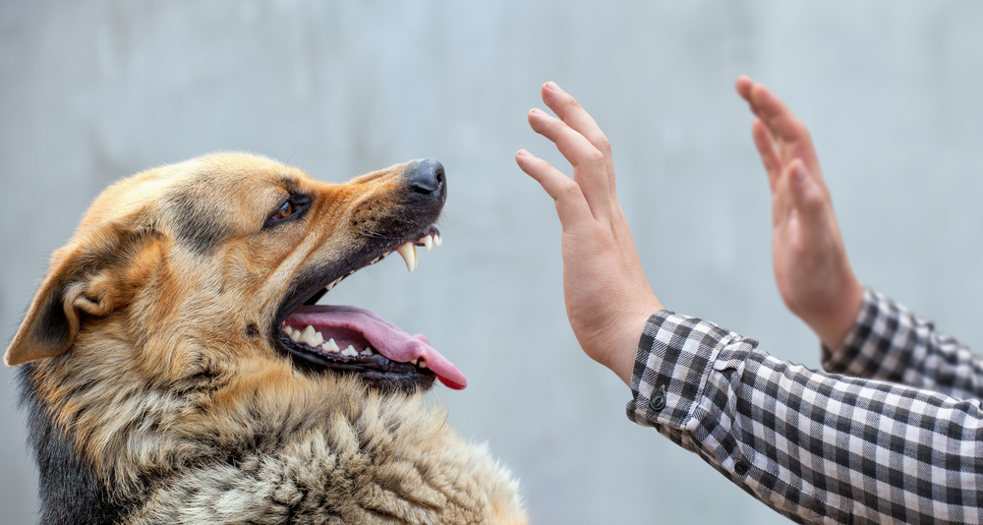
Вступление
Многие из нас довольно часто видят красивых или милых животных на улице, которые своим видом так и просят подойти к ним и погладить, однако это не безопасно.
Опасность, исходящая от животных, может быть связана с заболеванием, называемым бешенством. Даже домашние питомцы, при отсутствии должного ухода, могут представлять угрозу для жизни человека.
Задача этой статьи - помочь вам избежать встречи с опасными животными и заражения инфекцией и, если необходимо, вовремя обратиться к врачу.

Slide 3
Что такое бешенство у животных?
Бешенство (гидрофобия) – острое вирусное заболевание, выражающееся в тяжелом поражении нервной системы.
К болезни восприимчивы человек, все млекопитающие животные, птицы (в меньшей степени).

Slide 4
Основные источники бешенства
Основными источниками бешенства являются дикие животные - волки, лисы куницы и др. Самые опасные – зараженные бешенством лисы. Их можно встретить как в лесном массиве, так и в городе.
Примерная половина всех случаев заражения бешенством – это домашние и сельхозхозяйственные животные, контактировавшие с дикими.

Slide 5
Как происходит заражение бешенством?
Вирус выделяется со слюной.
Заражение человека или домашнего питомца происходит
при укусе больным животным или
при попадании инфицированной слюны (ослюнении) на повреждённую кожу или слизистую оболочку.
Опасен контакт не только с "бешеным" животным, но и с животным-вирусоносителем.
Вирус в слюне выявляется за 8-10 дней до проявления явных признаков болезни.

Slide 6
Симптомы заражения бешенством у животных
Неадекватное поведение. Дикие животные теряют чувство осторожности, подходят к людям. Домашние животные становятся чрезмерно лаcковыми, пугливыми или сонливыми, не реагируют на команды хозяина, не отзываются на кличку.
Слюнотечение и рвота: больные звери часто давятся во время еды.
Измененный аппетит: животное может поедать несъедобные предметы, землю.
Судороги – подергивания или сокращения мышц конечностей или всего тела.
Агрессия является поздним симптомом бешенства. Агрессивное животное особенно опасно - оно может заразить других животных или людей.
Нарушение координации: животное шатается при ходьбе.
При встрече с таким животным, нужно немедленно покинуть зону, в которой оно находится.
Нельзя ни в коем случае приближаться к животному и брать его на руки!

Slide 7
Диагноз и лечение
У людей заражение вирусом бешенства в случае развития симптомов неизбежно приводит к смертельному исходу.
Однако, срочная вакцинация после заражения вирусом позволяет предотвратить развитие симптомов.
Поэтому после укуса (ослюнения) больным или неизвестным животным
необходимо незамедлительно обратиться за медицинской помощью и своевременно начать профилактическое лечение!

Slide 8
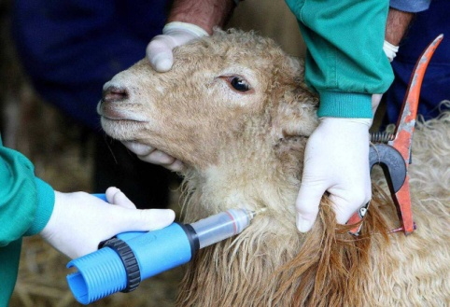
Мероприятия по профилактике бешенства
Благоустройство населенных пунктов, создание условий, препятствующих скоплению бездомных животных.
Соблюдение правил содержания и выгула домашних животных (собак и кошек) и их обязательная иммунизация против бешенства.
Иммунизация против бешенства сельскохозяйственных животных.
Бешенство является одним из наиболее опасных инфекционных заболеваний.
Самый надежный и эффективный способ борьбы с бешенством – профилактика болезни!

Slide 9
Будь осторожен во время прогулок на природе: не трогай животных!
Литература:
Волошин В.П. и др. Бешенство и его профилактика при наличии укушенных ран: учебное пособие / В.П.Волошин, И.Г.Дорожко, Д.В.Мартыненко, Е.В.Степанов, А.С.Чеканов. - М., 1915. – 16 с.
Лишневская А. Бешенство – смертельная опасность … с гарантией /А. Лишневская [Электронный ресурс]: статья. - Режим доступа: https://vakcina.ru/beshenstvo-rabies-smertelnaya-opasnost?yclid=4857832183067049983
http://www.who.int/immunization/Rabies_Rus_updated10Mar08.pdf?ua=1 – о профилактике бешенства.

